Slide 1
实验配套理论 鲲鹏云大数据实验

Slide 2
鲲鹏云大数据实验
大数据简介
实验介绍

Slide 3
大数据概述
大数据不仅是数据“量大”，而是包含“样多”、“快速”、“价值”等属性。
量大（Volume）：存储大，计算量大；
样多（Variety）：来源多，格式多；
快速（Velocity）: 生成速度快，处理速度要求快。
价值（Value）：价值密度低，和数据总量的大小成反比。
大数据完全颠覆了传统的思维方式：
全样而非抽样
效率而非精确
相关而非因果
大数据的应用领域广泛：
互联网
汽车
金融
医疗
教育
交通
注：摘自《大数据时代》
Notes:
大数据并不是单指数据量大，而是包含了数据来源多、生成块、价值密度低等特点
一是数据体量巨大。百度资料表明，其新首页导航每天需要提供的数据超过1.5PB（1PB=1024TB），这些数据如果打印出来将超过5千亿张A4纸。有资料证实，到目前为止，人类生产的所有印刷材料的数据量仅为200PB。
二是数据类型多样。现在的数据类型不仅是文本形式，更多的是图片、视频、音频、地理位置信息等多类型的数据，个性化数据占绝对多数。
三是处理速度快。数据处理遵循“1秒定律”，可从各种类型的数据中快速获得高价值的信息。
四是价值密度低。以视频为例，一小时的视频，在不间断的监控过程中，可能有用的数据仅仅只有一两秒。
1. 全样而非抽样 如果想称之为大数据，首先要做到（近似）全样本。 就是直接获取总体信息，不必通过样本参数去推断总体参数。因为你不知道的事情比你知道的事情更重要
2. 效率而非精确
精确的计算是以时间消耗为代价的。 在小数据时代，追求精确是为了避免放大的偏差而不得已为之（设想一下，在一个总样本为1亿人口随机提取1000人，如果在1000人上的运算出现错误的话，那么放大到1亿中会有多大的偏差） 但在样本=总体的大数据时代（有多少偏差就是多少偏差而不会被放大），快速获得一个大概的轮廓和发展脉络，就要比严格的精确性要重要得多。
在能够获得近似全样本的基础上，为了提高商业上的效率，数据分析通常采用简单算法。
3. 相关而非因果
牛津大学教授舍恩伯格认为，大数据时代只需要知道是什么，而无需知道为什么，就像亚马逊推荐算法一样，知道喜欢A的人很可能喜欢B但却不知道其中的原因。 商业本来就是以结果为导向的。
因为无法控制无关因素，所以只能得到相关结论，而非因果。

Slide 4
大数据与云计算的关系
从定义角度看，大数据比云计算更加广泛。云计算是硬件资源的虚拟化，而大数据是海量数据的高效处理，包括数据存储、处理和分析。
从技术角度看，大数据需要依托云计算的分布式处理、分布式数据库和云存储、虚拟化等技术。
从应用角度来看，大数据是云计算的应用案例之一，云计算是大数据的实现工具之一。
总的来说，云计算与大数据之间是相辅相成，相得益彰的关系。
大数据挖掘处理需要云计算作为平台，而大数据涵盖的价值和规律则能够使云计算更好的与行业应用结合并发挥更大的作用。
云计算将计算资源作为服务支撑大数据的挖掘，而大数据的发展趋势是对实时交互的海量数据查询、分析提供了各自需要的价值信息。

Slide 5
企业数据分析平台向着云化和融合发展
超敏捷应用
资源弹性分配
交叉融合分析
多场景分析
云以敏捷无缝的部署管理有助于应用将分析建议和预测嵌入到客户对话中。
云具备的资源弹性伸缩和快速发放能力，使现代企业满足庞大复杂的云数据分析能力的同时，保证效率。
企业都有大量分散在不同部门的数据，将各个孤立系统的信息汇集在一起，将会发现新的机会和潜力。
结构化数据在非结构化数据对比下越来越小，现代数据分析需要新的技术解决方案。

Slide 6


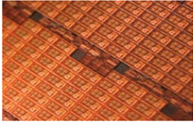

云计算为大数据提供重要的技术支撑
计算资源共享
弹性伸缩
安全可靠
集中计算资源
整合资源优化分配，提升系统资源利用率
动态调配
新应用上线快
上线后要持续对接，灵活扩容
无缝故障切换
双活容灾、业务永续
实时镜像、按需备份，实现零丢失
分时分区复用
白天重点服务医疗机构，晚上支撑居民访问
不同地区机构的业务处理量不同
按需提供
满足分析处理要求
闲时汇聚闲置计算资源，降低功耗
灾难恢复
文档交换功能
健康档案索引
数据仓库等
APP
APP
APP
APP
OS
APP
OS
APP
OS
OS
OS
OS
不同时刻应用热点不同：
不同区域不同机构应用处理压力不同
上线期随时供应计算资源
运行期随时调动计算资源
关键功能HA，5个9
重要功能RTO（灾难恢复时间）低于0.5H
Notes:
云计算技术具有，资源共享，弹性伸缩（按需提供，动态调配），无缝故障切换等是医疗信息平台能够健康、绿色运行的技术保障。
资源共享：合理地分配和调度资源，以支持多种应用和作业在集群上平稳运行，当上一个任务运行结束后即可释放留给下一个任务调度执行。
弹性伸缩：用户可以根据业务需求自行定义弹性伸缩策略，通过可视化控制台配置定时或者周期性的监控策略，动态的调整弹性云服务器实例，保证业务平稳健康运行满足业务需求的同时，减少资源投入。
安全可靠：支持集群节点部署实例分散化，单节点故障时迅速迁移至其他节点、支持跨AZ数据同步备份、支持数据冗余存储、支持集群元数据外置到RDS、集群所有服务管理节点支持HA高可靠，实现虚拟机、集群及跨AZ的多级高可靠性

Slide 7
大数据上云
大数据上云是云上大数据部署的基础也是关键的一步，大数据上云方案需配合高效迁移工具，帮助客户快速轻松从本地IDC迁移到云上。上云方案需要保证业务在不停机情况下完成迁移任务，最小程度影响业务的正常运行。
评估设计
测试验证
环境部署
云上优化
迁移上线
Notes:
1 评估设计
评估现有的系统架构，充分考虑对迁移的影响因素，根据评估方案作出整体的迁移方案设计；
2 测试验证
通过 POC 测试、性能测试验证迁移方案的可行性，确认网络带宽、迁移时长、迁移工具等方案细节；
3 环境部署
在目标部署方案中的资源，并完成相应安全策略配置，对目标环境、迁移链路做联通测试；
4迁移上线
执行迁移操作，完成数据、文件、主机、大数据等的迁移，做完整的业务功能验证，将线上流量切换至目标环境；
5 云上优化
根据云上的监控数据和用户痛点需求，做云上的系统优化，适当考虑客户系统对于云模块的适配性优化。

Slide 8
大数据云化部署优势
随着我国云计算市场前期发展，越来越多的企业加快上云的步伐，我国云计算市场开始进入行业云时代，而大数据技术借助于云计算得到了快速落地实践，数据上云成为企业发展最明显的一个趋势。
资源环境从申请审批到搭建需要30天
大数据
业务上线速度慢
提升资源申请效率
自助申请，一键发放，快速响应业务资源诉求
集约建设，成本更优
弹性发放，资源共享，提高资源利用率
结合云化存算分离，TCO降低，存储周期提高
结合虚拟化/裸金属，资源池化，弹性伸缩
提升业务分析及运维体验效率
从软件管理走向软硬统一管理：服务器、网络、存储等
多集群统一运维，问题定位提效
集群服务器、网络管理能力弱
计算存储耦合，扩展不灵活，资源利用率低
硬件管理能力弱
资源无法弹性
独立资源池建设，无法共享资源
集群孤岛，多集群资源无法统一管理和监控
建设成本高
多集群无法统一运维
传统大数据架构面临的挑战
大数据云化优势与价值
Notes:
http://www.huatu.com/2019/1219/1829604.html

Slide 9
鲲鹏云大数据实验
大数据简介
实验介绍

Slide 10
鲲鹏云大数据实验
通过本实验，你能获得什么？
掌握Hadoop集群和Spark集群的搭建方法
掌握Hadoop集群与华为云OBS互联方法
掌握Spark集群与OBS互联，实现存算分离

Slide 11
鲲鹏云大数据实验概览
01
02
搭建Hadoop和Spark集群
验证存算分离
ECS搭建Hadoop集群
ECS搭建Spark集群
…
Hadoop集群与OBS互联
Spark与OBS存算分离
…

Slide 12
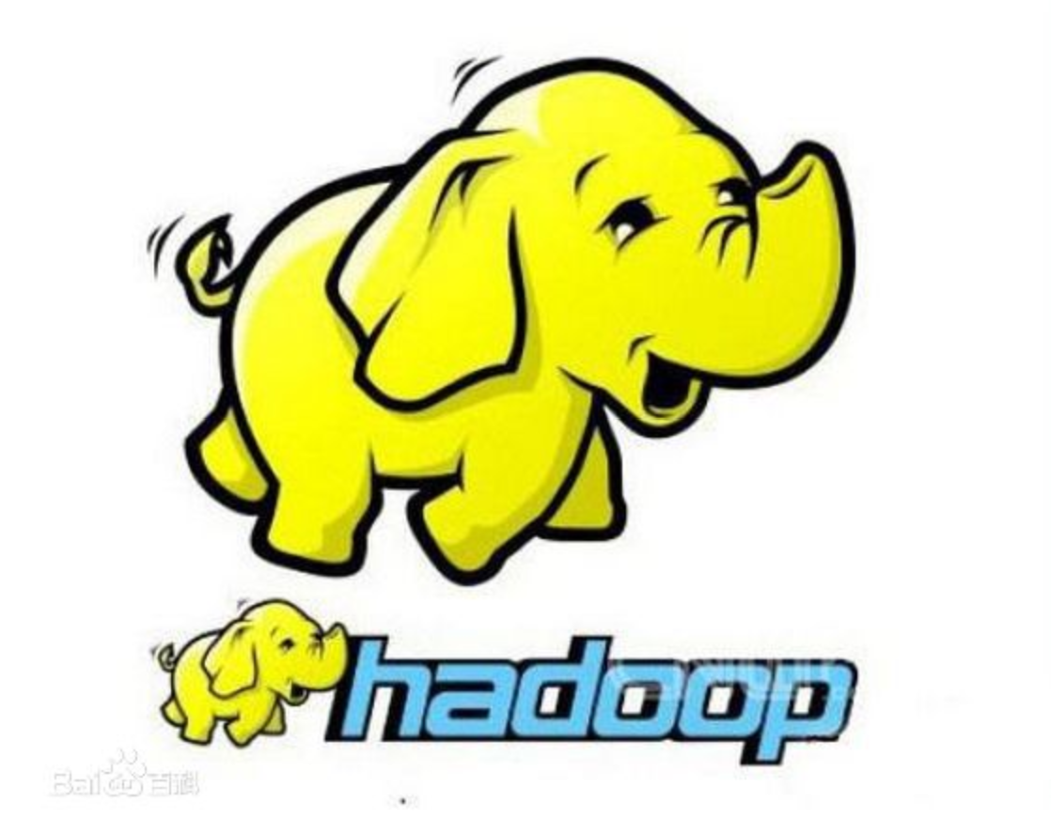
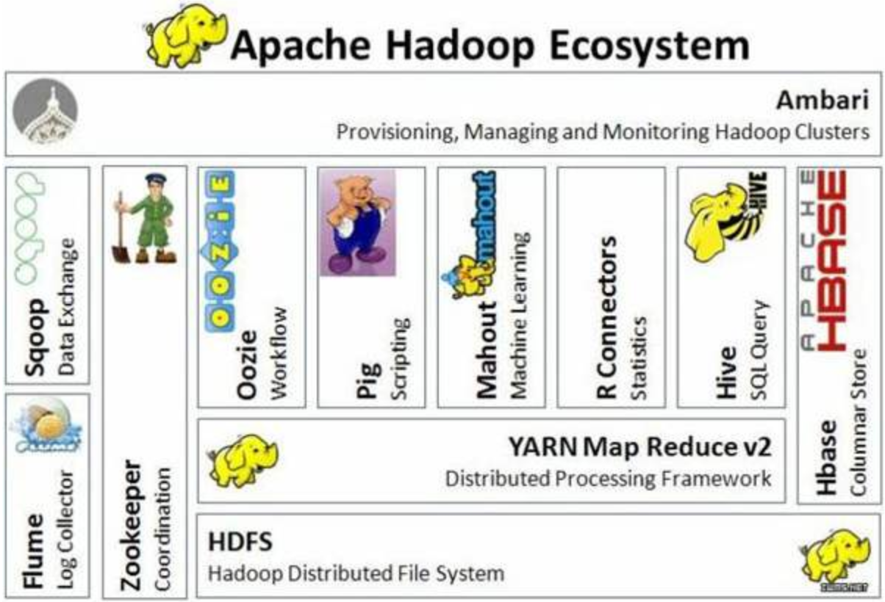
Hadoop技术基础
Hadoop是一个由Apache基金会所开发的分布式系统基础架构。用户可以在不了解分布式底层细节的情况下，开发分布式程序。充分利用集群的威力进行高速运算和存储。Hadoop实现了一个分布式文件系统（Hadoop Distributed File System），简称HDFS。HDFS有高容错性的特点，并且设计用来部署在低廉的（low-cost）硬件上；而且它提供高吞吐量（high throughput）来访问应用程序的数据，适合那些有着超大数据集（large data set）的应用程序。Hadoop的框架最核心的设计就是：HDFS和MapReduce。HDFS为海量的数据提供了存储，而MapReduce则为海量的数据提供了计算。
https://hadoop.apache.org/
Notes:
Hadoop的框架核心就是HDFS和MapReduce

Slide 13
HDFS文件系统技术基础
HDFS是一个分布式的文件存储系统，它起源于Apache Nutch项目，当时作为其基础设施的一部分。经过发展，现在属于Apache Hadoop Core项目。HDFS设计于运行在通用的商用硬件上。在物理结构上是由计算机集群中的多个节点构成的，一类节点叫“NameNode”，管理文件系统名称空间（file system namespace）和管理客户端访问HDFS的主服务器，另一类节点叫“DataNode”，通常群集中的每个节点都是一个DataNode，用于管理自己节点上的存储。HDFS开放文件系统名称空间，并允许用户把数据存储在文件中。
客户端
客户端
NameNode负责：
执行文件系统命名空间的相关操作
决定数据块（blocks）到DataNode的映射。
DataNode负责：
文件会被分成一个或多个块，这些块的物理存储
负责提供来自文件系统客户端的读取和写入请求。
根据来自NameNode的指令，执行数据块操作。
读请求
写请求
NameNode
读
写
DataNode
DataNode
复制
DataNode
复制
DataNode
流水线复制三副本
Notes:
HDFS有两种节点NameNode和DataNode

Slide 14
HDFS分块机制
HDFS默认一个块64MB，一个文件被分成多个块，以块作为存储单位
HDFS采用抽象的块概念可以带来以下几个明显的好处：
支持大规模文件存储：文件以块为单位进行存储，一个大规模文件可以被分拆成若干个文件块，不同的文件块可以被分发到不同的节点上，因此，一个文件的大小不会受到单个节点的存储容量的限制，可以远远大于网络中任意节点的存储容量
简化系统设计：首先，大大简化了存储管理，因为文件块大小是固定的，这样就可以很容易计算出一个节点可以存储多少文件块；其次，方便了元数据的管理，元数据不需要和文件块一起存储，可以由其他系统负责管理元数据
适合数据备份：每个文件块都可以冗余存储到多个节点上，大大提高了系统的容错性和可用性
Notes:
HDFS默认一个文件被分成多个64MB文件，分散存储在集群中，实现分布式访问的能力。

Slide 15
Hadoop计算过程分析——Wordcount
输入
分拆
Map
Shuffle
Reduce
结果
Hello World Bob
Hello, 1
World, 1
Bob, 1
World, 1
World, 1
World, 2
Hello World Bob
Ha Ha Bob
Hello Ha World
Ha, 1
Ha, 1
Bob, 1
Ha, 1
Ha, 1
Ha, 1
Ha, 3
World, 2
Ha, 3
Bob, 2
Hello, 2
Ha Ha Bob
Hello Ha World
Hello, 1
Ha, 1
World, 1
Bob, 1
Bob, 1
Bob, 2
Hello, 1
Hello, 1
Hello, 2
通过Map分配任务
通过Shuffle分组归并
通过Reduce合并结果

Slide 16

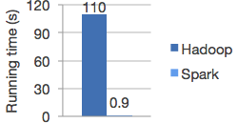
Spark技术基础
Apache Spark是一个开源集群运算框架，最初是由加州大学柏克莱分校AMPLab所开发。相对于Hadoop的MapReduce会在运行完工作后将中介数据存放到磁盘中，Spark使用了内存运算技术，通过DAG优化技术，能在数据尚未写入硬盘时即在内存分析运算。Spark在内存运行程序的运算速度能做到比Hadoop MapReduce的运算速度快上100倍，即便是运行程序于硬盘时，Spark也能快上10倍速度。
2009
加州伯克利大学（UC Berkeley）开发，基于内存计算的大数据并行计算框架
Spark1.0 支持Spark SQL，增加了表字段信息，Catalyst优化器
Spark打破了Hadoop保持的基准排序记录，同样资源性能3倍提升
Spark2.0 支持Stream、高级分析分布式算法、解耦资源管理平台
Spark3.0 支持深度学习、调度器支持K8s、更好的动态伸缩
2014
2016
2020
DAG提升批处理性能100倍
https://spark.apache.org/
Notes:
Spark在MapReduce基础上主要引入了内存迭代运算技术，能够减少计算过程中的落盘操作， 提升大数据计算的性能

Slide 17
Spark计算过程分析——Wordcount
输入
分拆
Map
Local Reduce
Shuffle
Reduce
结果
Hello World Bob
Hello, 1
World, 1
Bob, 1
Hello, 1
World, 1
Bob, 1
World, 1
World, 1
World, 2
Hello World Bob
Ha Ha Bob
Hello Ha World
Ha, 1
Ha, 1
Bob, 1
Ha, 2
Bob, 1
Ha, 2
Ha, 1
Ha, 3
World, 2
Ha, 3
Bob, 2
Hello, 2
Ha Ha Bob
Hello Ha World
Hello, 1
Ha, 1
World, 1
Hello, 1
Ha, 1
World, 1
Bob, 1
Bob, 1
Bob, 2
Hello, 1
Hello, 1
Hello, 2
内存中迭代
增加了内存迭代机制，减少了操作落盘，数据规模大的情况下性能提升高达100倍
Notes:
Spark通过内存中迭代，减少了文件落盘的迭代，提升了大数据计算效率

Slide 18
鲲鹏云大数据实验概览
01
02
搭建Hadoop和Spark集群
验证存算分离
ECS搭建Hadoop集群
ECS搭建Spark集群
…
Hadoop集群与OBS互联
Spark与OBS存算分离
…

Slide 19
OBS简介
OBS是什么？
对象存储服务（Object Storage Service，OBS）是一个基于对象的海量存储服务，为客户提供海量、安全、高可靠、低成本的数据存储能力，包括：创建、修改、删除桶，上传、下载、删除对象等。
Notes:
对象（Object）是OBS中数据存储的基本单位，一个对象实际是一个文件的数据与其相关属性信息（元数据）的集合体。用户上传至OBS的数据都以对象的形式保存在桶中。
对象包括了Key，Metadata，Data三部分：
Key：键值，即对象的名称，为经过UTF-8编码的长度大于0且不超过1024的字符序列。一个桶里的每个对象必须拥有唯一的对象键值。
Metadata：元数据，即对象的描述信息，包括系统元数据和用户元数据，这些元数据以键值对（Key-Value）的形式被上传到OBS中。
系统元数据由OBS自动产生，在处理对象数据时使用，包括Date，Content-length，Last-modify，Content-MD5等。
用户元数据由用户在上传对象时指定，是用户自定义的对象描述信息。
Data：数据，即对象的数据内容。
通常，我们将对象等同于文件来进行管理，但是由于OBS是一种对象存储服务，并没有文件系统中的文件和文件夹概念。为了使用户更方便进行管理数据，OBS提供了一种方式模拟文件夹。通过在对象的名称中增加“/”，例如“test/123.jpg”。此时，“test”就被模拟成了一个文件夹，“123.jpg”则模拟成“test”文件夹下的文件名了，而实际上，对象名称（Key）仍然是“test/123.jpg”。
上传对象时，可以指定对象的存储类别，若不指定，默认与桶的存储类别一致。上传后，对象的存储类别可以修改。
在OBS管理控制台和客户端中，用户均可直接使用文件夹的功能，符合了文件系统下的操作习惯。

Slide 20
OBS相关概念
对象（object）
桶（bucket）
AK和SK
区域
Internet
OBS
Object
Object
Object
Object
Object
Object
Object
Object
Bucket
Bucket
Notes:
区域：用户在创建桶时，可以根据自身对价格、响应时延、请求来源等不同要求，指定该桶所在的区域。桶创建完成后，不支持修改该桶所在的区域。
云硬盘服务：用户可以对挂载到服务器上的云硬盘像使用传统服务器硬盘一样做格式化并创建文件系统等操作，并对数据持久化存储。云硬盘提供的共享云硬盘支持数据共享，可以支持最多16台服务器进行访问。
弹性文件服务：用户可以将文件系统挂载至超过1000台服务器，通过标准的文件系统访问协议，像使用本地文件目录一样，进行共享操作和访问数据。
对象存储服务：用户可以通过控制台、编程或第三方工具访问海量的存储数据。支持数据共享，拥有百万级别的并发能力，可以通过服务器、嵌入式设备、IOT设备等访问共享的对象存储数据。

Slide 21
OBS使用方式
OBS
OBS Browser
管理控制台
API&SDK
obscmd
Notes:
OBS为用户提供OBS管理控制台、OBS客户端、REST API等多样化的使用方式。
管理控制台是网页形式的。通过管理控制台，您可以使用直观的界面进行相应的操作。
OBS Browser是一款运行在Windows系统上的对象存储服务客户端，可以非常方便的让您在个人电脑上进行对象存储的操作。
obscmd是一款运行在Linux操作系统上的对象存储服务客户端，实现了本地系统文件上传到OBS，或从OBS下载文件到本地， 主要特点是可以多并发处理上传下载的文件，实现快速传输数据的能力。
OBS SDK是对OBS服务提供的REST API进行的封装，以简化用户的开发工作。用户直接调用OBS SDK提供的接口函数即可实现使用OBS服务业务能力的目的。
OBS提供REST形式的访问接口，使用户能够非常容易地从Web应用中访问对象存储服务。用户可以通过本文档提供的简单的REST接口，在任何时间、任何地点、任何互联网设备上进行上传和下载数据。

Slide 22
基于云主机的存算分离架构
云主机ECS
大数据分析
AI 机器学习
Hive
Presto
Spark
SQL
…
HBase
模型 & 算法
MapReduce
（Hadoop）
Spark
Tensorflow
YARN / K8S
…
Plugin：OBS-A
(实现HDFS协议转换)
云存储OBS
Posix
S3/OBS
存储池
Notes:
该方案采用基于公有云的存储与计算分离架构，以可无限弹性扩容的鲲鹏算力作为计算资源，以支持原生多协议的OBS对象存储服务为统一的存储数据湖，提供“存算分离、极致弹性、极致高效”的全新公有云大数据解决方案，大幅提升了大数据集群的资源利用率，使得大数据成本最高可降低50%。
基于ECS搭建的大数据集群做计算以及管理节点，OBS做存储节点，实现大数据存算分离。
传统模式下由于计算层软件数据访问协议不同（大数据使用HDFS、AI使用文件协议），在大数据平台完成数据分析后，需要将数据拷贝到AI平台，每次拷贝至少需要6小时。该方案提供多协议访问和互通能力，数据只保存一份，避免数据多次拷贝，提高分析效率，且节约数据保存成本。

Slide 23
存算分离与传统Hadoop架构对比 (1)
标准Hadoop方案架构
优化的Hadoop分离架构
工作站
工作站
前端业务网络
管理网络
前端业务网络
管理网络
计算与存储分离
计算与存储融合
……
……
…
…
…
管理节点
计算存储节点
计算存储节点
计算存储节点
管理节点
计算节点
计算节点
云存储节点
云存储节点
Hadoop集群
Hadoop集群
分布式存储
计算与存储资源利用率差异大(计算13%，存储25%)，但计算与存储必须按比例同步扩展，资源浪费大
多副本保存数据，空间利用率仅33%~50%
计算与存储可各自灵活、独立扩展，大数据集群整体达到40%利用率
数据存储空间利用率最高可提升至80%

Slide 24
存算分离与传统Hadoop架构对比 (2)
传统模式：共用一套物理集群
云原生，多集群共享一份数据
离线分析弹性集群
交互式查询弹性集群
…
…
…
…
……
……
管理节点
计算节点
计算节点
管理节点
计算节点
计算节点
计算与存储分离
管理节点
计算存储节点
计算与存储融合
计算存储节点
计算存储节点
离线分析业务
交互式查询业务
…
…
…
云存储节点
云存储节点
云存储节点
云存储节点
按需分布式存储
单集群租户隔离不完全，调度任务互相影响
单集群规模可靠性风险剧增（节点数多了大概率出错）
节点版本升级迫使全量业务升级，影响范围大
存储采用预留水位模式，持续存在浪费
存储使用三副本，存在过度冗余；不同集群数据重复保存
集群隔离，物理多租，共享一份数据，避免数据多份存储
共享一份数据可以通过多集群减少故障域
集群可以多版本共存，避免了大规模升级的人力物力浪费
无需Scale up，计算集群自动弹性伸缩Scale out，利用率可达到90%
存储按照实际使用付费，通过EC算法降低单位容量的成本
Notes:
多种计算组件可以独立部署并共享存储

Slide 25













华为云鲲鹏大数据解决方案
存算分离
快速弹性
硬核性能
计算资源利用率提升
存储资源利用率提升
秒级发放1000个容器
Volcano实现最优算力调度
鲲鹏多核算力高并发性能
大数据、分布式场景性能提升
DLI
MRS
DWS
DIS
鲲鹏大数据解决方案
华为云EI大数据服务
开源和商用大数据软件
云容器
弹性云服务器
裸金属服务器
灵活弹性扩容
资源高效利用
打破数据孤岛
HDFS
POSIX
对象存储-API
OBS对象存储服务
日志分析
统计报表
推荐系统
搜索爬虫
车联网
卫星影像
Data Multi-Protocol
鲲鹏，高效算力底座
Notes:
华为云鲲鹏BigData Pro大数据解决方案；
以鲲鹏多核高效算力为底座，支持弹性云服务器、裸金属、云容器部署方式；
围绕以OBS为存储的数据湖，计算和存储分离部署，利用高速云网络连接计算与存储，打造全新的云上大数据解决方案；
通过OBS提供的HDFS、POSIX、S3等多协议访问能力，打破数据孤岛，大数据应用系统可以直接读写云存储，无需协议转换；
统一数据湖使数据从产生、到数据分析、到最终老化归档，全程0数据搬迁；
OBS对象存储与华为云EI大数据服务进行深度融合及调优，提供性能优于业界主流大数据平台的解决方案；
同时，兼容第三方商业大数据平台和开源hadoop、spark、Hive等；
那华为鲲鹏BigData Pro大数据解决方案到底有哪些技术优势呢？
华为云推出了基于鲲鹏的BigData Pro大数据解决方案；
以鲲鹏多核高效算力为底座，支持弹性云服务器、裸金属、云容器部署方式；
围绕以OBS为存储的数据湖，计算和存储分离部署，利用高速云网络连接计算与存储，打造全新的云上大数据解决方案；
通过OBS提供的HDFS、POSIX、S3等多协议访问能力，打破数据孤岛，大数据应用系统可以直接读写云存储，无需协议转换；
统一数据湖使数据从产生、到数据分析、到最终老化归档，全程0数据搬迁；
OBS对象存储与华为云EI大数据服务进行深度融合及调优，提供性能优于业界主流大数据平台的解决方案；
同时，兼容第三方商业大数据平台和开源hadoop、spark、Hive等；
那华为鲲鹏BigData Pro大数据解决方案到底有哪些技术优势呢？

Slide 26
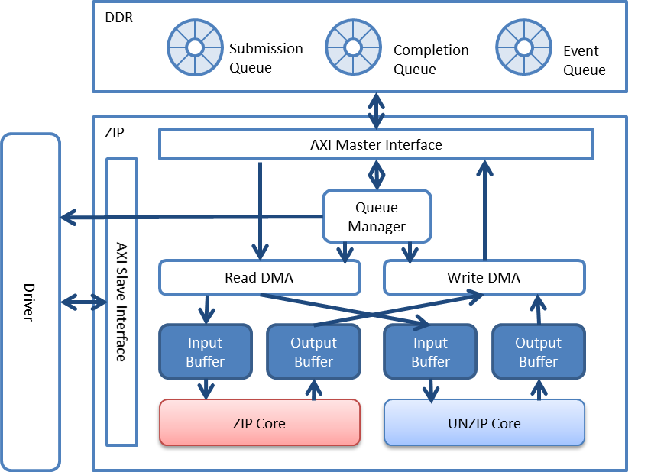
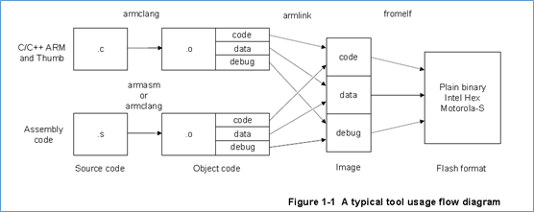
鲲鹏硬件能力：充分利用硬件体系结构特点，为大数据场景提速
ARM多核架构：匹配大数据分布式并发计算框架
内存优化：内存带宽提升，内存访问性能更优
价值：
大数据是分布式并发计算框架，将大数据量切分成多个独立的数据集同步进行处理；TaiShan鲲鹏CPU的ARM多核架构提升数据处理的并发能力，可以有效提升大数据处理效率。
受益模块：
Yarn，MapReduce，Hive，Spark、Flink
8
1.5 Tb/s
2933 MHz
价值：
内存通道数8个，支持更高内存速率，带宽提升。
Cache访问时间优化、内存预取算法优化
受益模块：
全部组件
6
2666 MHz
1.02 Tb/s
split0
map
sort
copy
merge
reduce
Source
Data
part0
split1
map
merge
map
reduce
part1
split2
指令优化：JDK/数学运算等加速，优化代码执行效率
芯片内置加速器：压缩/序列化等算法加速
价值：
JDK支持ARM指令加速，优化流水线，提升执行效率
受益模块：
JDK，Spark等
价值：
内置压缩加速器，优化大数据的压缩性能
内置序列化/CRC等加速，优化大数据处理过程
受益模块：
HDFS、Hbase、MR、Hive
鲲鹏920 ZIP引擎

